Slide 1

狼叔的Node.js快速入门课
12. Node.js与Serverless未来展望
主讲人：i5ting

Slide 2
从bff到sff

Slide 3
理解Serverless中前端的位置

Slide 4
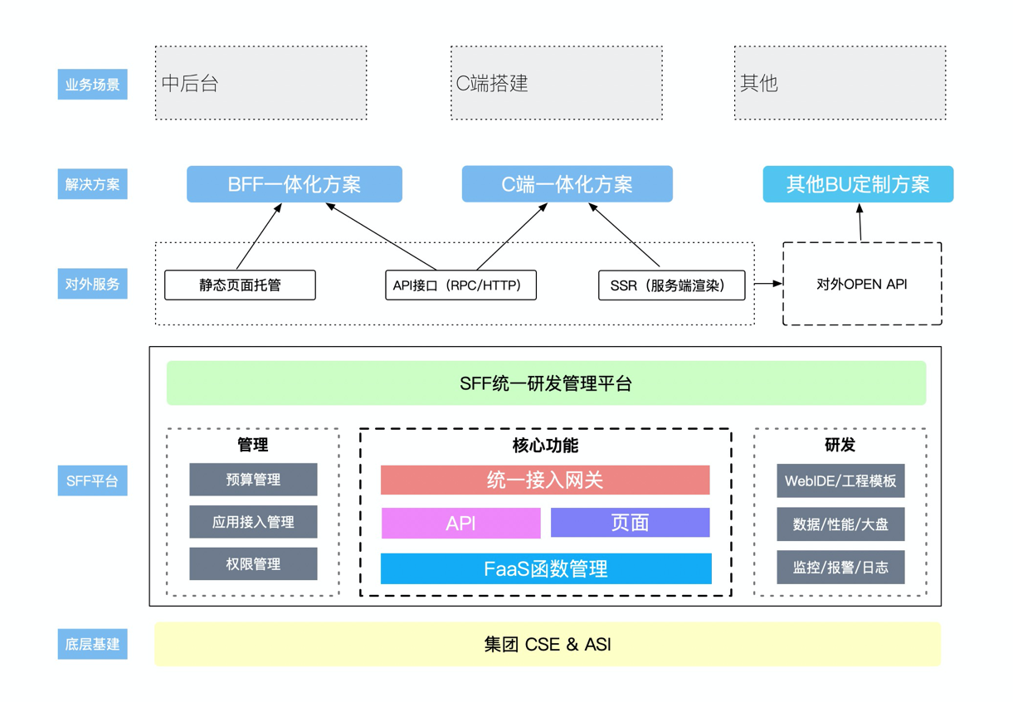
可以做的事儿

Slide 5
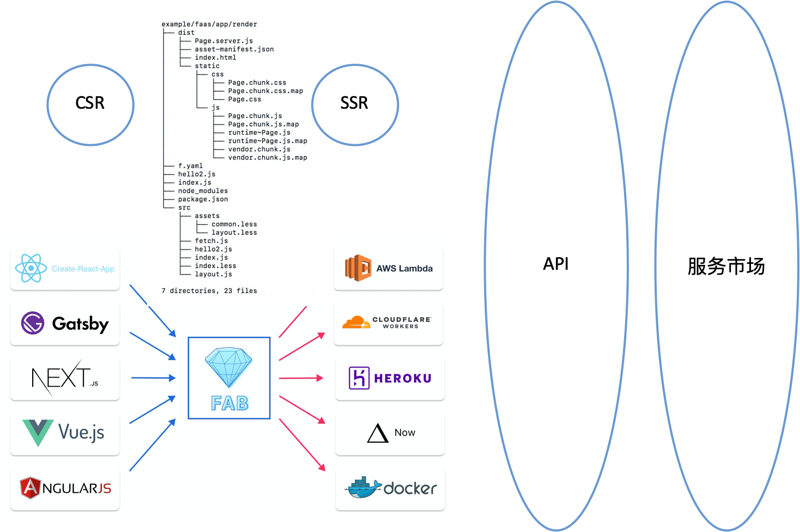
三大部分

Slide 6
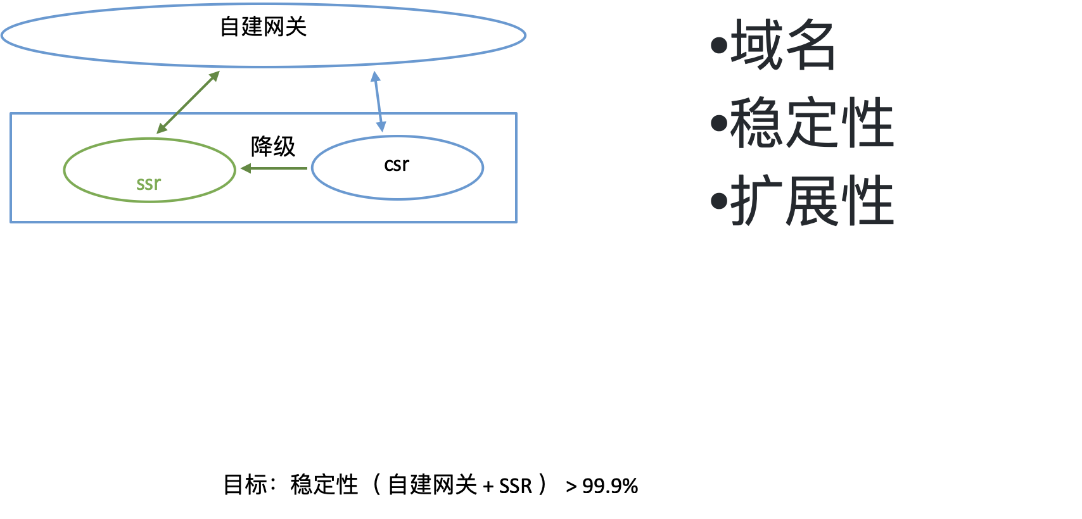
示例

Slide 7
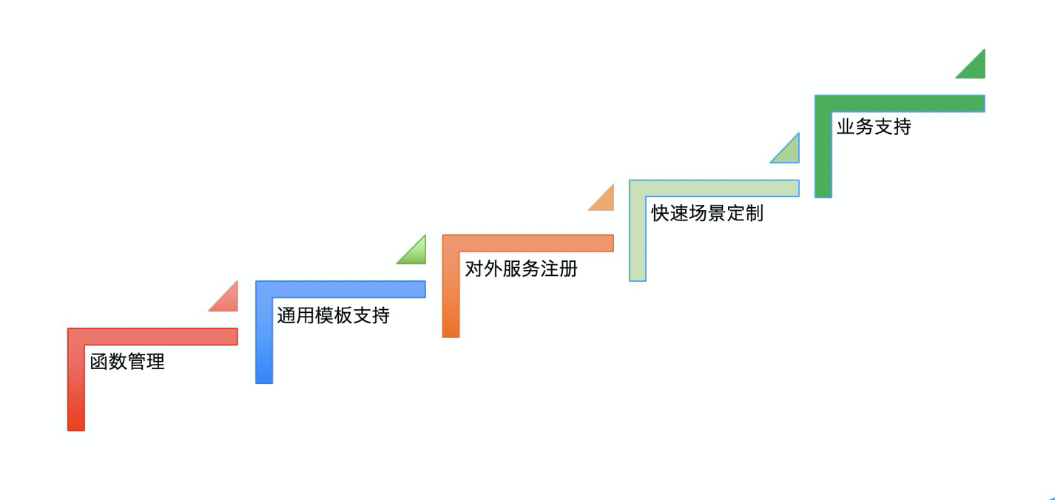
细化

Slide 8
如何掌握更多内容
1、长期学习的好处
2、感知趋势
3、形成自己的观点
正向循环

Slide 9

在技术进步的道路上
我们共同努力

